Slide 1
Desenvolvendo aplicações em tempo real
Utilizando a técnica Long Polling

Slide 2

HTTP
O Hypertext Transfer Protocol, sigla HTTP (em português Protocolo de Transferência de Hipertexto) é um protocolo de comunicação (na camada de aplicação segundo o Modelo OSI) utilizado para sistemas de informação de hipermídia, distribuídos e colaborativos. Ele é a base para a comunicação de dados da World Wide Web.
Hipertexto é o texto estruturado que utiliza ligações lógicas (hiperlinks) entre nós contendo texto. O HTTP é o protocolo para a troca ou transferência de hipertexto.
Fonte: Wikipedia.

Slide 3
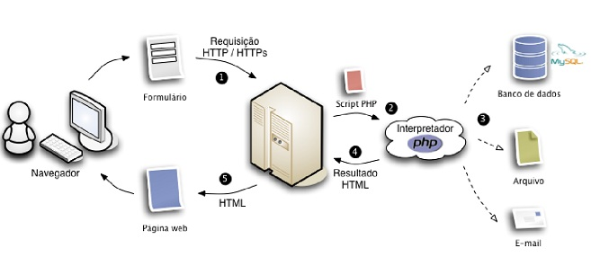
HTTP

Slide 4

Mas afinal, o que é Long Polling?
Essa é uma técnica comet, que permite que a conexão fique aberta, aguardando uma resposta do servidor para possa ser fechada e, depois, reaberta. Ela funciona de forma diferente do AJAX Polling, que fica enviando requisições, mesmo que o servidor “legue”, consecutivamente, não ter nenhuma resposta. Isso acaba prejudicando a aplicação e criando um excesso de requisições no servidor.

Slide 5
Técnica Comet
Comet é um modelo de aplicação web que tem como principal característica a utilização de uma ligação persistente HTTP que permite ao servidor transmitir dados para o cliente sem que exista um pedido explícito. Esta técnica é chamada de Tecnologia Push. O termo Comet representa um grupo de recursos e técnicas utilizados para a interacção bilateral.
Fonte: Wikipedia.

Slide 6

Tecnologia Push
Tecnologia push, push ou push de servidor descreve um estilo de comunicação baseado na Internet onde a requisição para uma determinada transação é iniciada pelo publicador ou servidor central. Ela é contrastada com pull, onde a requisição para a transmissão da informação é iniciada pelo receptor ou cliente.
Fonte: Wikipedia.

Slide 7
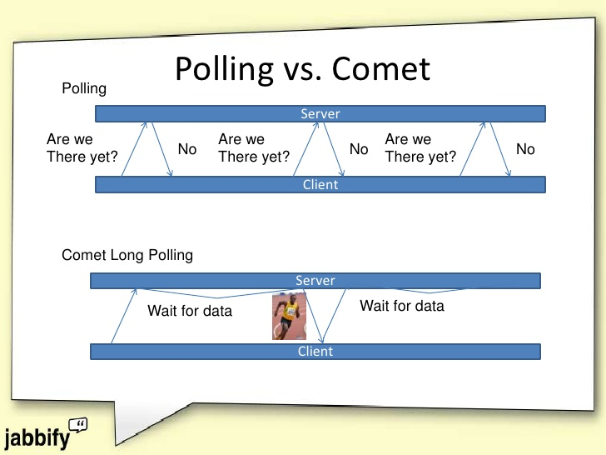
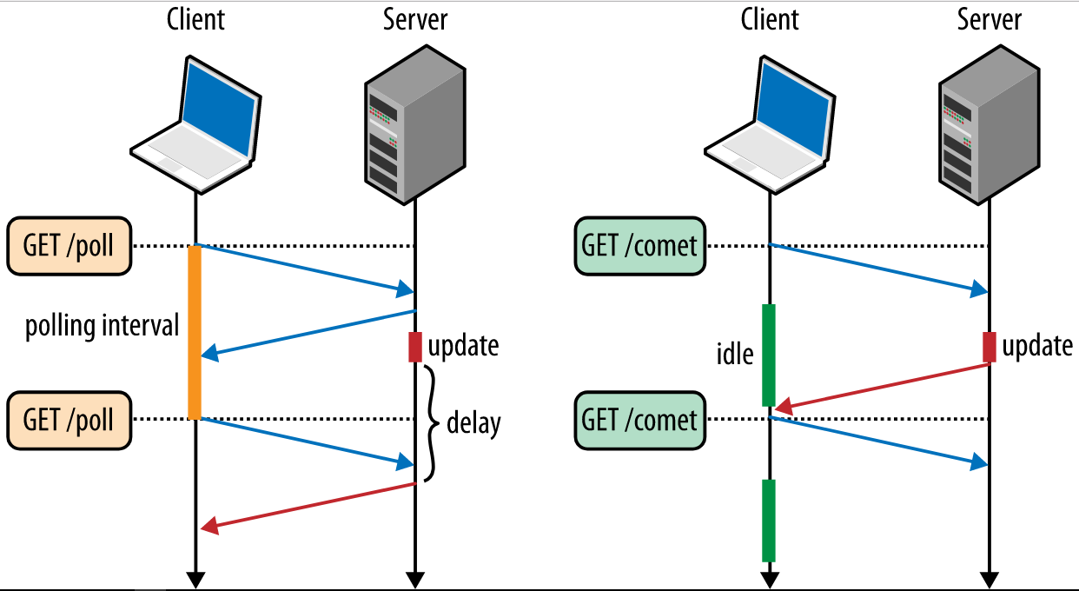
Voltando ao Long Polling...
Ajax Polling
Notes:
Are we there yet = Já estamos lá
Idle = ocioso

Slide 8

Importante!
Toda aplicação realtime, necessariamente possui um loop de consulta de estado ou evento, isso pode estar tanto do lado cliente como do lado servidor. Esse loop ficará escutando a aplicação aguardando alguma mudança de estado, e caso haja atualização, o sistema deve enviar esses dados.

Slide 9


A diferença é que, utilizando WS temos um único serviço (loop) que ficará escutando todas as requisições e mandando as mudanças em tempo real para todos ou algum cliente específico via socket
X

Slide 10
Vamos ao Case
Criação de um Chat Básico utilizando a técnica Long Polling + PHP

Slide 11

Perguntas?

Slide 12
Referências
https://pt.wikipedia.org/wiki/Hypertext_Transfer_Protocol
https://imasters.com.br/artigo/23436/javascript/veja-como-o-long-polling-pode-te-ajudar-a-desenvolver-aplicacoes-em-tempo-real/?trace=1519021197&source=single
https://pt.wikipedia.org/wiki/Tecnologia_Push
https://pt.wikipedia.org/wiki/Comet_(programa%C3%A7%C3%A3o)

Slide 13
